Slide 1

Acidification océonique
Réalisé par : Haddouche Jamal
Encadré par : BEKRI Ali
BA-YCHOU Ayoub
Encadré par : BEKR ALI

Slide 2
Plan
01
02
03
04
Introduction
Objectif
Apprentissage automatique et profond
Dataset
Choix des caractéristiques
Algorithmes et metrics utilisé
Scénario suivi
Résultats
05
Discussion

Slide 3


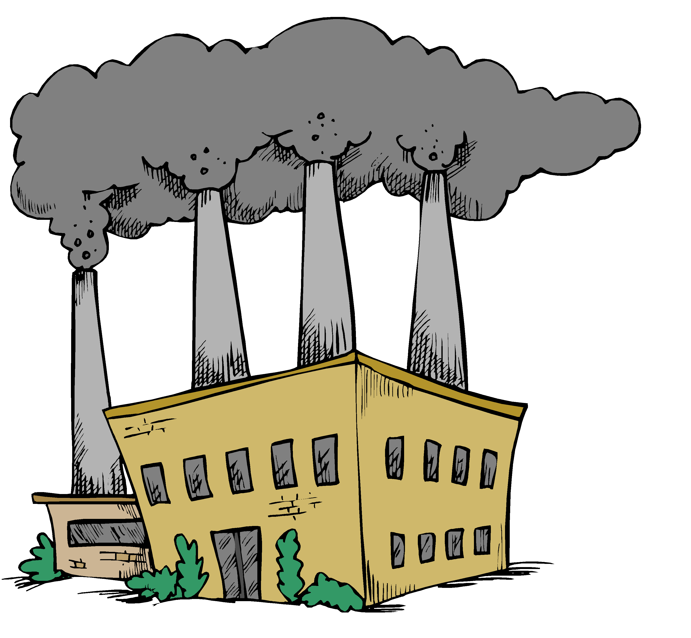




INTRODUCTION
1
CO2
CO2
CO2
H2o
H2CO3
H+
PH
acide
Neutre
Basique

Slide 4

Objectif
2
Le programme CO2SYS utilise plusieurs variables pour calculer le PH

Slide 5
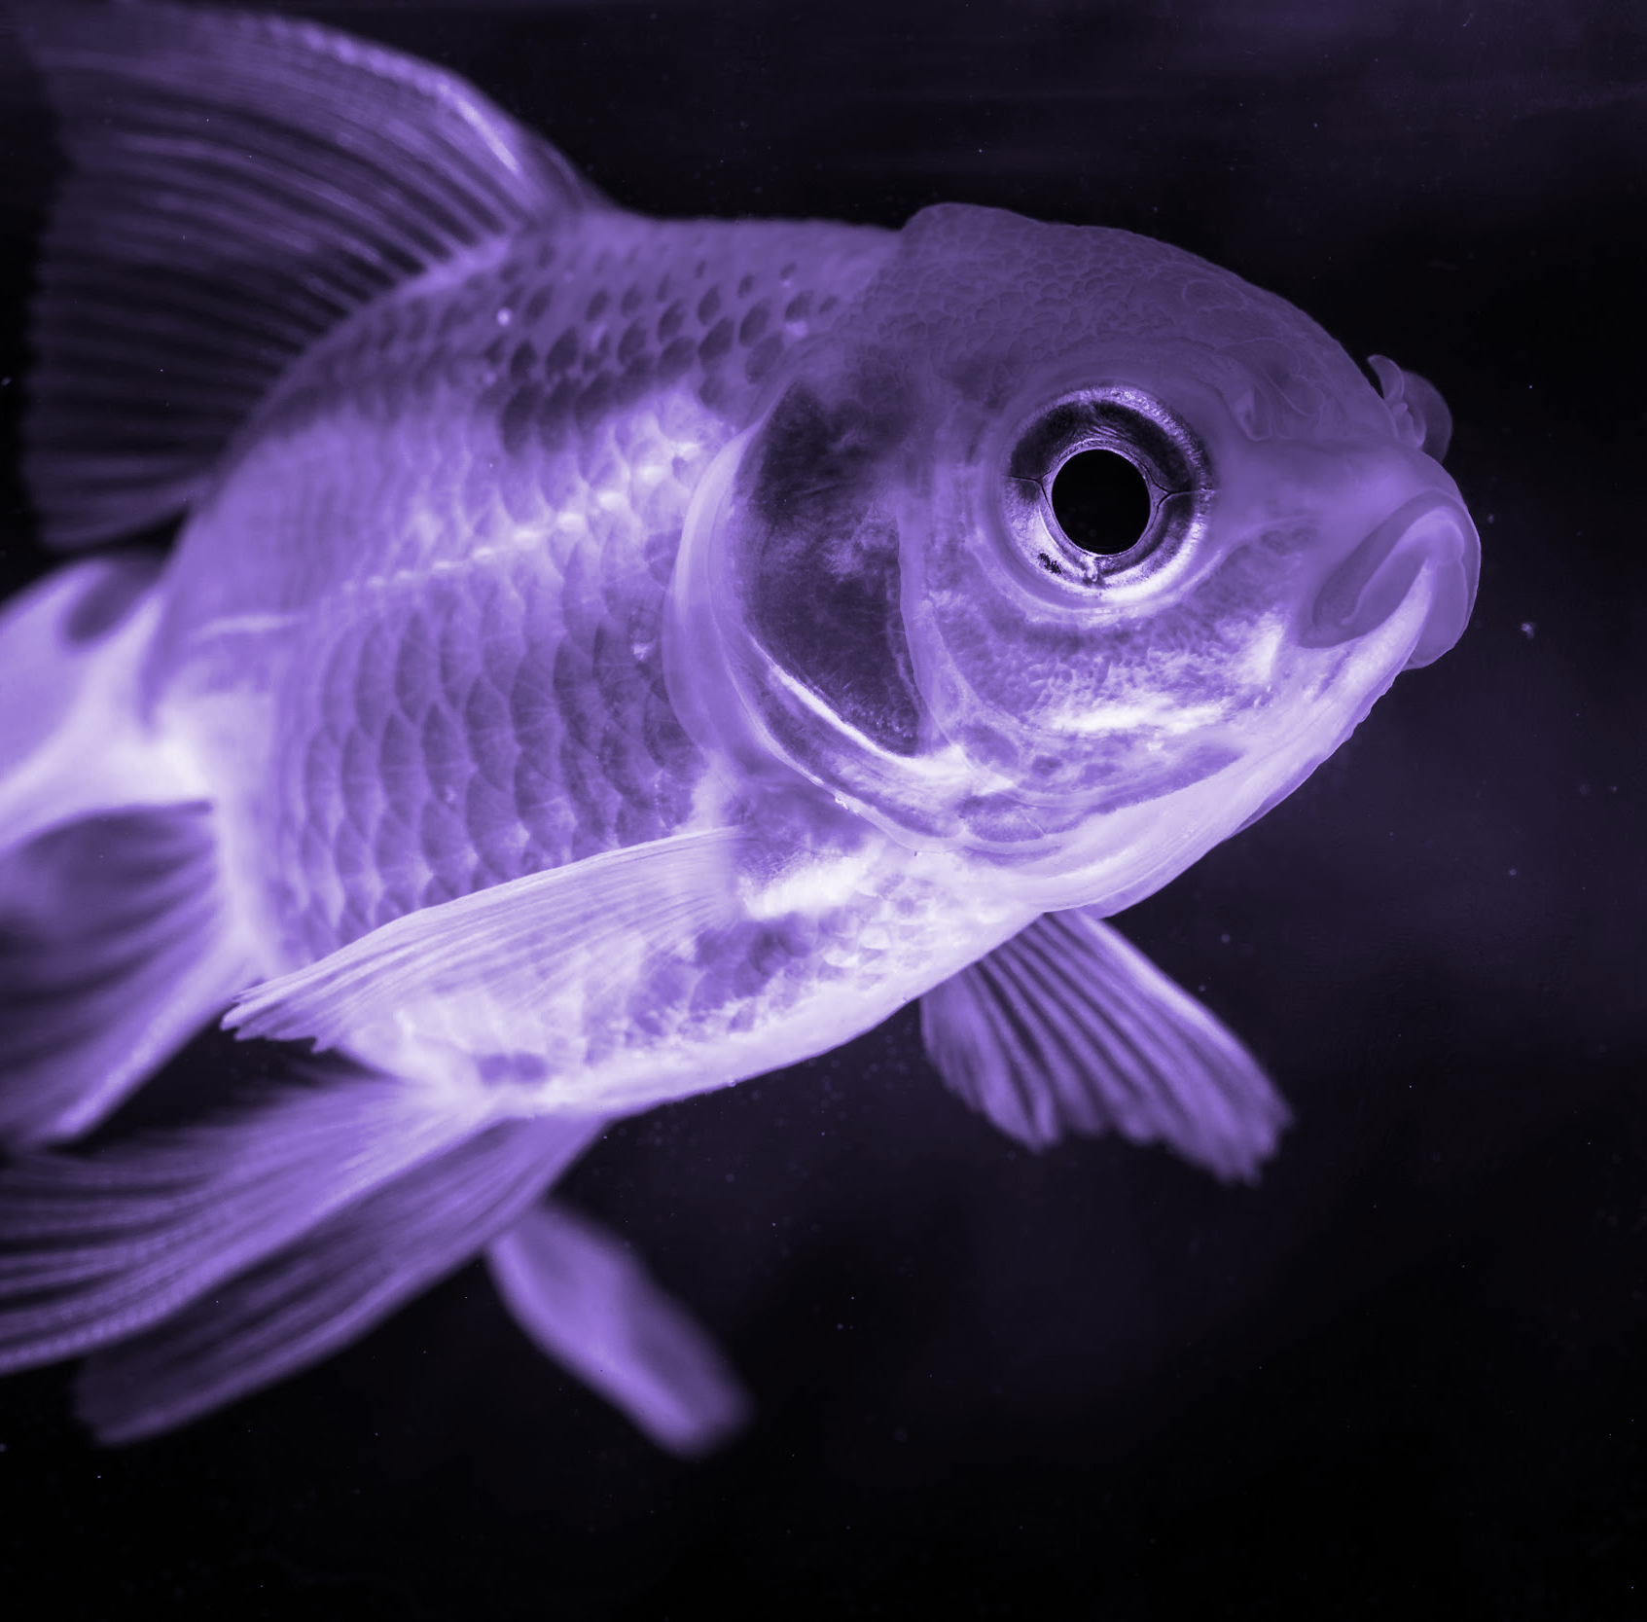
Apprentissage automatique et profond

Slide 6
Dataset utilisé
PACIFICA était un projet collaboratif international pour la synthèse de données sur le carbone intérieur de l’océan et ses paramètres associés dans l’océan Pacifique.

Slide 7
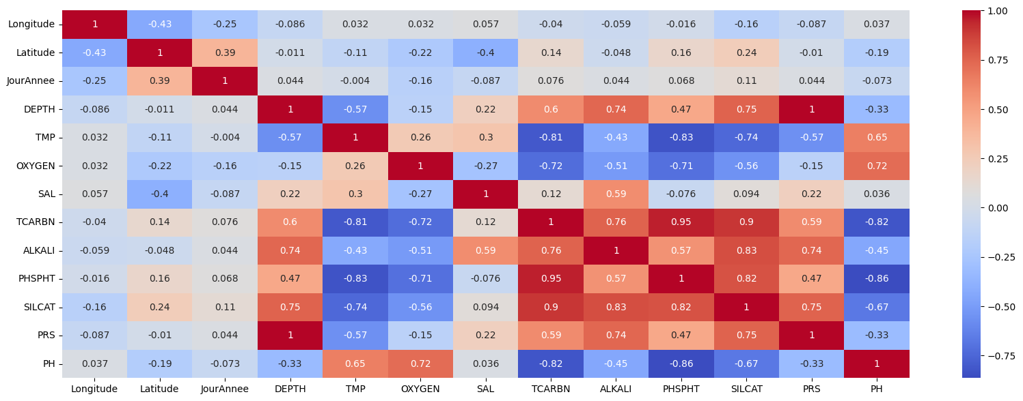
Choix des caractéristiques

Slide 8
Algorithmes et metrics utilisé
Algorithmes
Metrics
Random Forest
R2
XGBoost
Mean Absolute Error (MAE)
Support vector regressor
root-mean-square error ou RMSE
Réseau de neurones artificiels
mean_squared_error

Slide 9
Sénario suivi
Train
Validation
Test
60% Données
20% Données
20% Données

Slide 10
Résultats

Slide 11
Résultat (Algorithmes d’apprentissage Automatique)
Nombre de Variables | Meilleur modèle | Combinaison | Score R2 | Erreur (Mae)
Cinq | SVR | Silicate,Tcarbonique, Température,Oxygène,Phosphate | 88,50% | 0,05
Quatre | SVR | Silicate,Tcarbonique,Température,Oxygène, | 88,40% | 0,05
Trois | SVR | Silicate,Tcarbonique, Oxygène | 87,86 | 0,05
Deux | SVR | Silicate,Oxygène | 84,15 | 0,06
Une | SVR | Phosphate | 81,60% | 0,07

Slide 12
Experience pour choisir le nombre de couche et de neurones
1ère couche : 12 neurones.
2ème couche : 10 neurones.
3ème couche : 28 neurones.
4ème couche : 21 neurones.
5ème couche : 21 neurones.
6ème couche : 18 neurones.
7ème couche : 18 neurones.
8ème couche : 19 neurones.
9ème couche : 25 neurones.

Slide 13
Résultats (Réseau de neurones artificiels)
Nombre de Variables | Combinaison | Score R2 | Erreur (Mae)
Cinq | Silicate,Tcarbonique, Température,Oxygène, Phosphate | 81,17% | 0,05
Quatre | Silicate,Tcarbonique, Température,Phosphate | 85,00% | 0,07
Trois | Silicate,Tcarbonique, Température | 84,36% | 0,08
Deux | Silicate,Oxygène | 84,35 | 0,07
Une | Silicate | 82,47 | 0,07

Slide 14
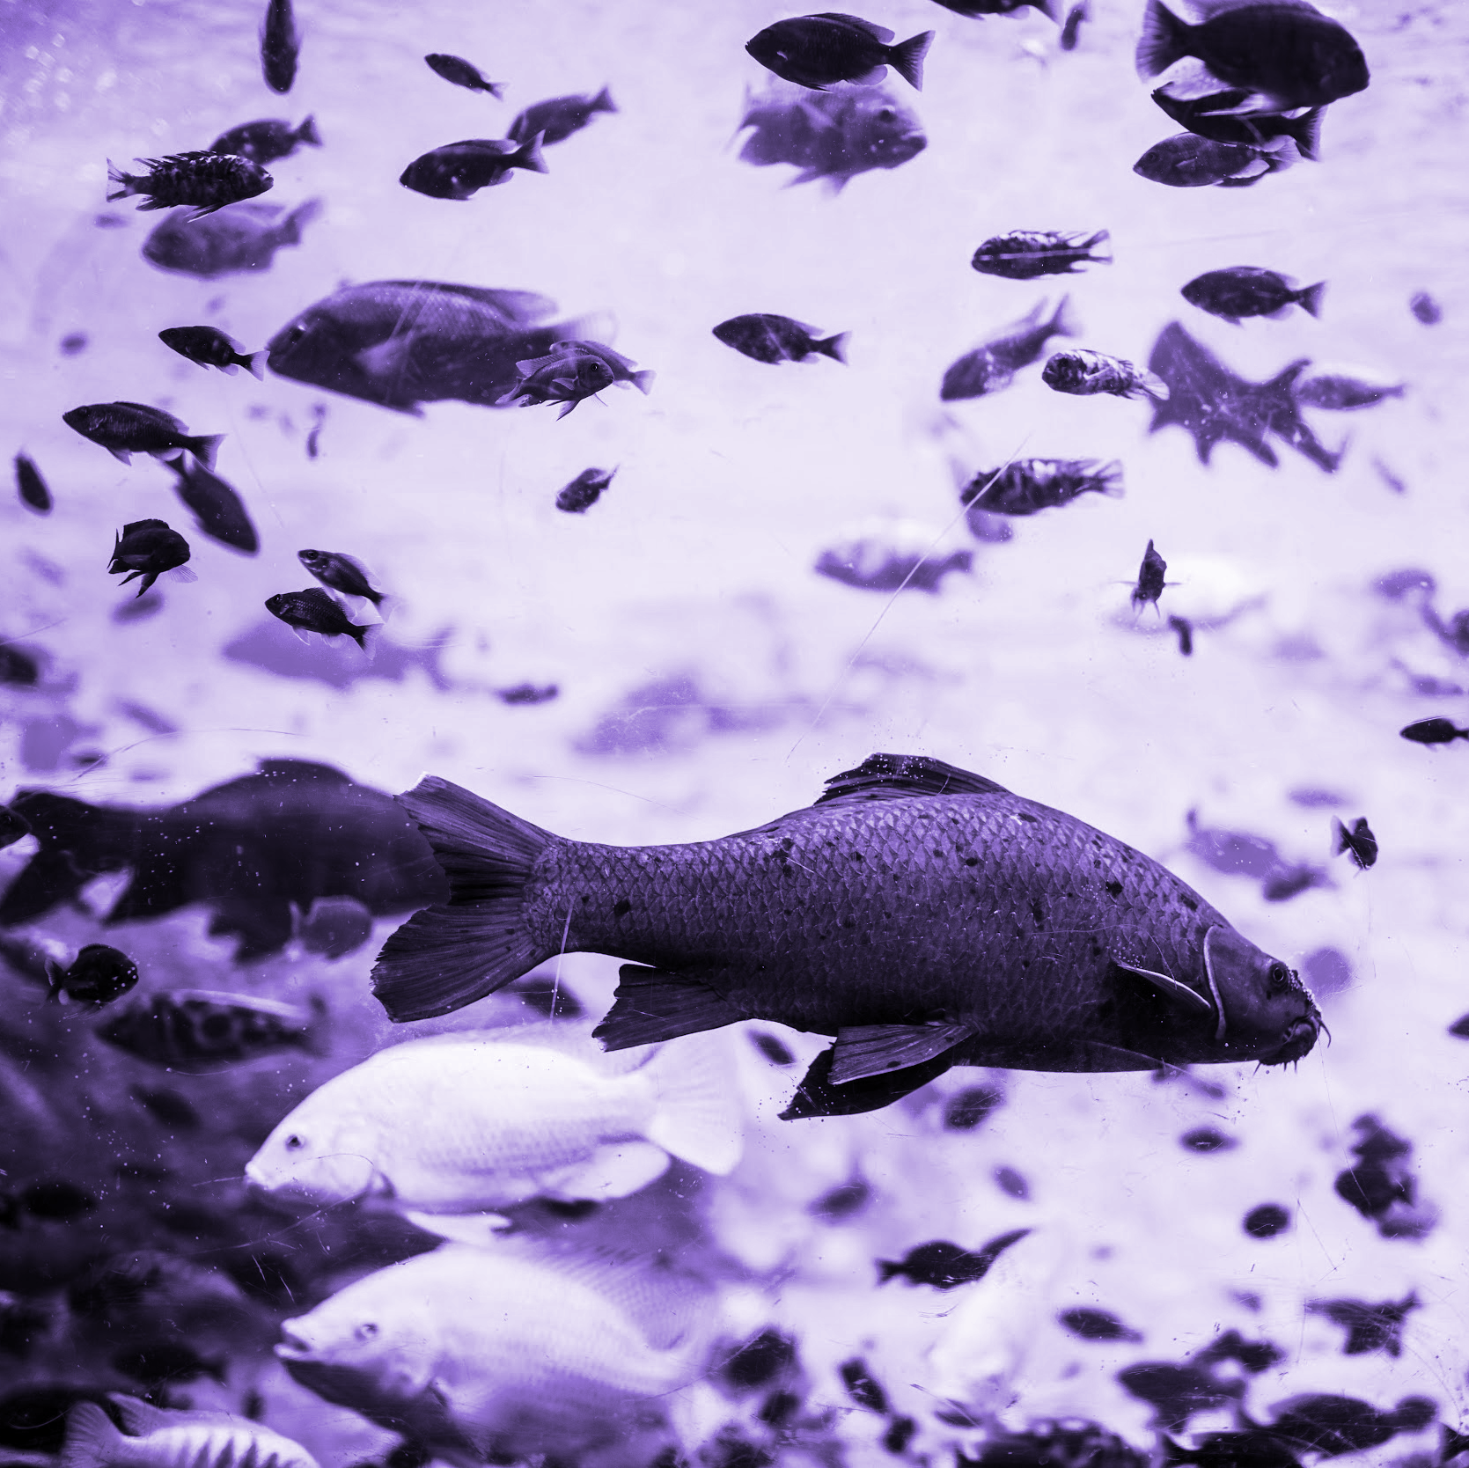
Discussion

Slide 15
Discussion résultats apprentissage automatique

Slide 16
Discussion résultats apprentissage profond

Slide 17
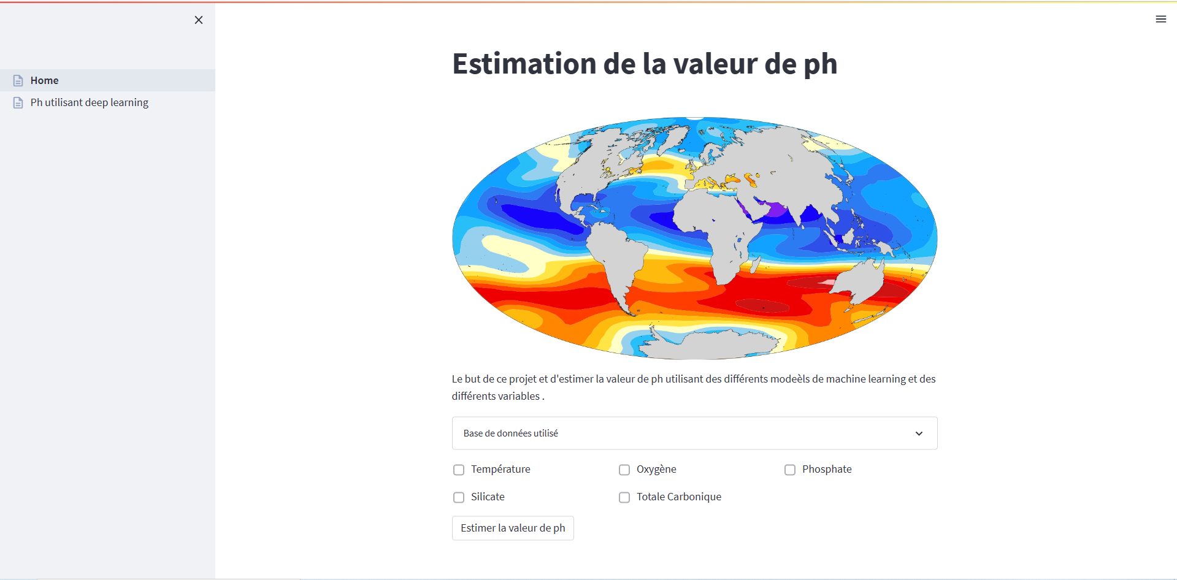


Simulation
Cliquez ici

Slide 18
Conclusion
Les résultats obtenus par les modèles d’apprentissages automatique et profond, montrent leurs potentiel dans l’estimation de la valeur de PH avec des différents combinaisons, Néanmoins ce projet pourra étre amélioré par l’utilisation d’autre méthodes d’apprentissage automatique comme «Long short-term memory Et les algorithmes génétiques» ,

Slide 19
MERCI POUR VOTRE ATTENTION

